Slide 1
О составе и основных направления деятельности студенческого самоуправления
2024-2025 учебный год

Slide 2
Создание системы вовлечения студентов в соуправление
Мониторинг результатов деятельности, используя методику М.И. Рожкова «Определение уровня развития самоуправления в ученическом коллективе»
Точка роста
25.04.24 г.

Slide 3
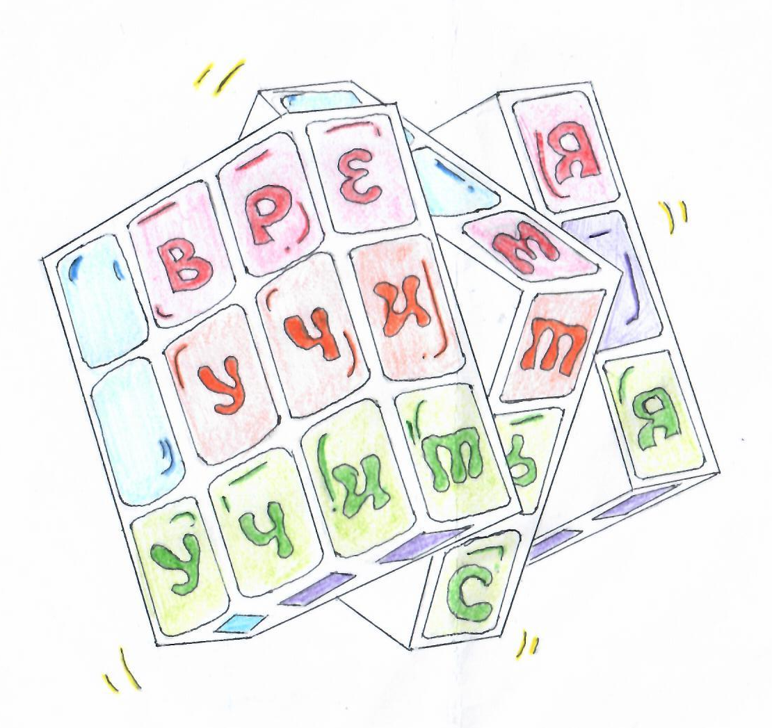
Путь человека к мастерству похож на путь шёлка, который берёт своё начало от гусеницы шелкопряда, постепенно превращаясь в прекрасную, крепкую ткань. Подобно гусенице, совершающей превращения в шёлк, проходит человек свой путь к МАСТЕРСТВУ.

Slide 4
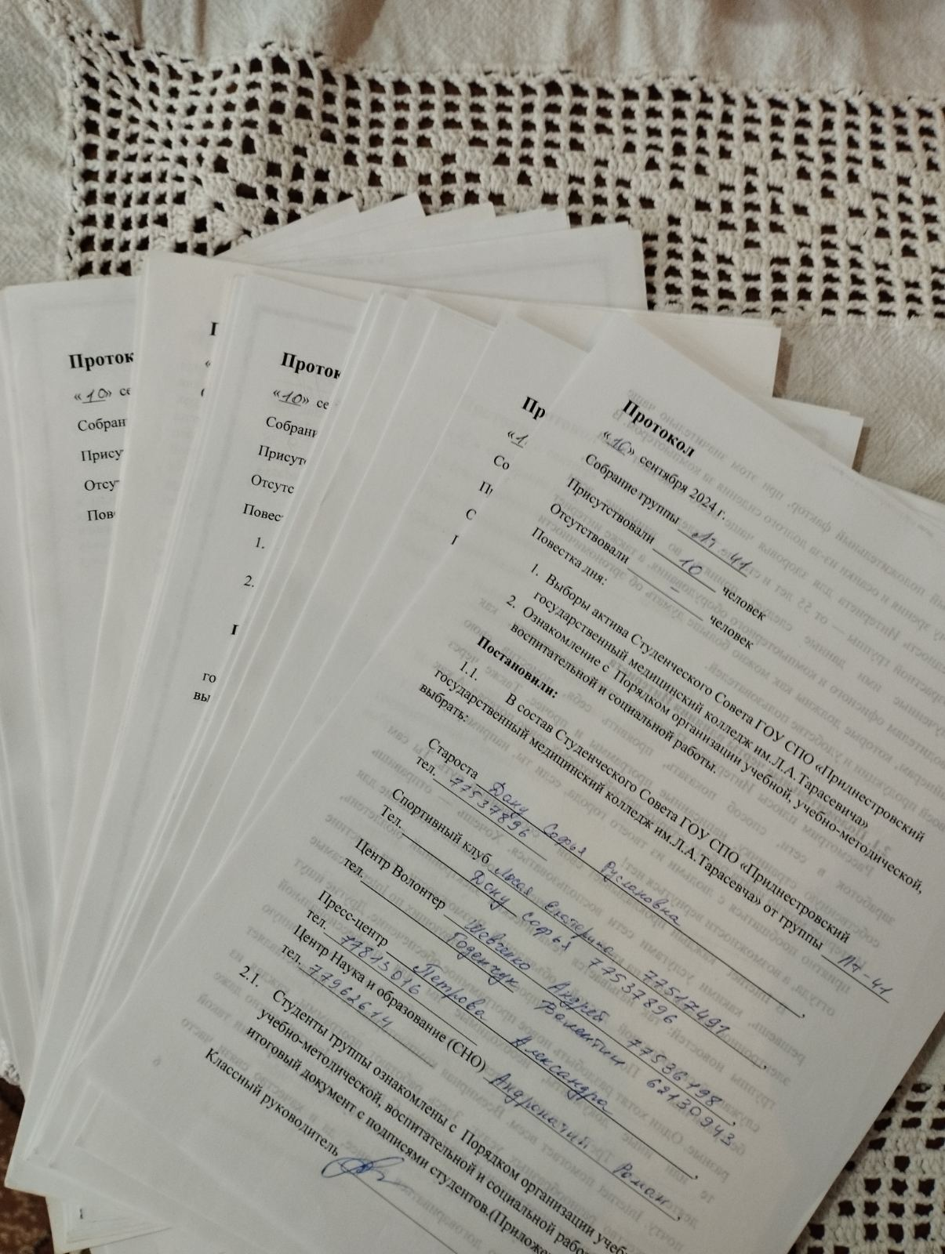
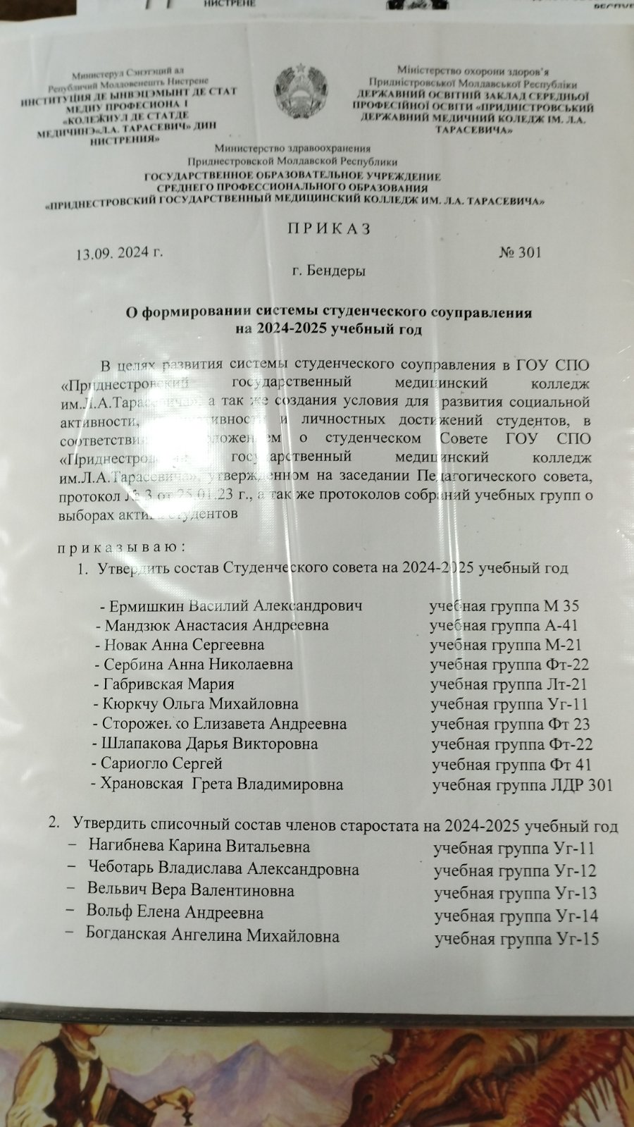

Slide 5
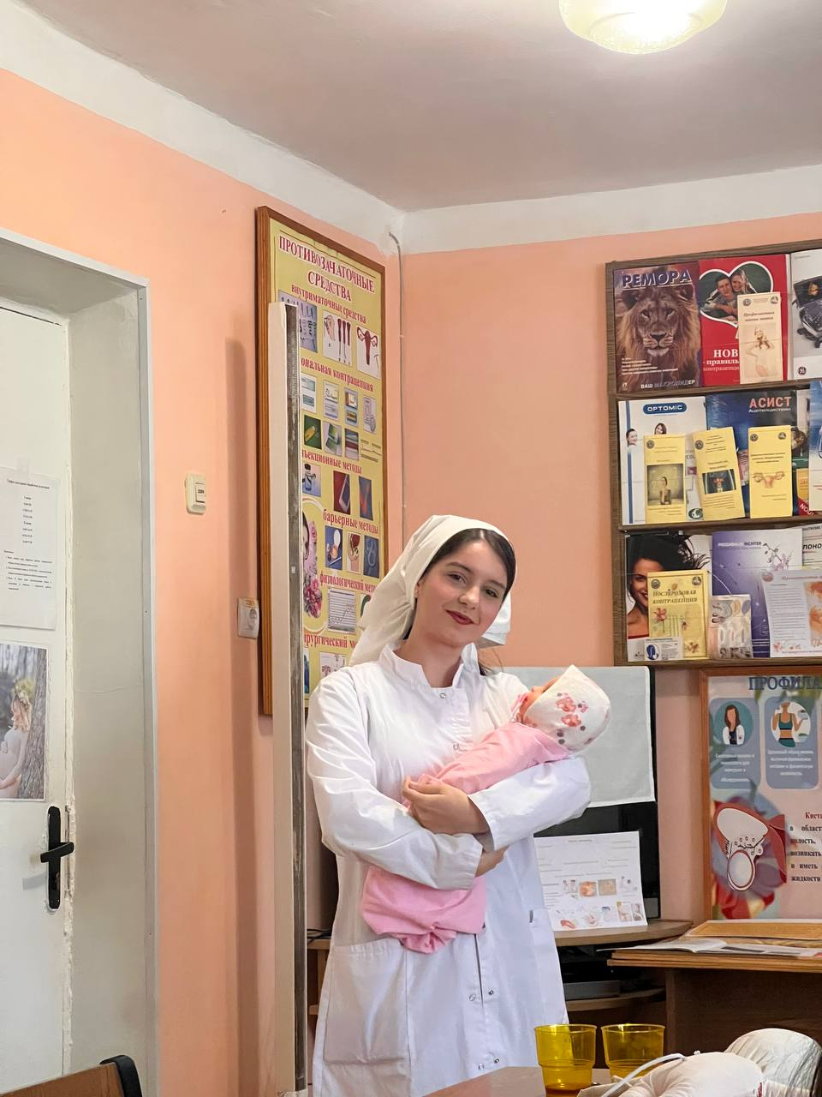
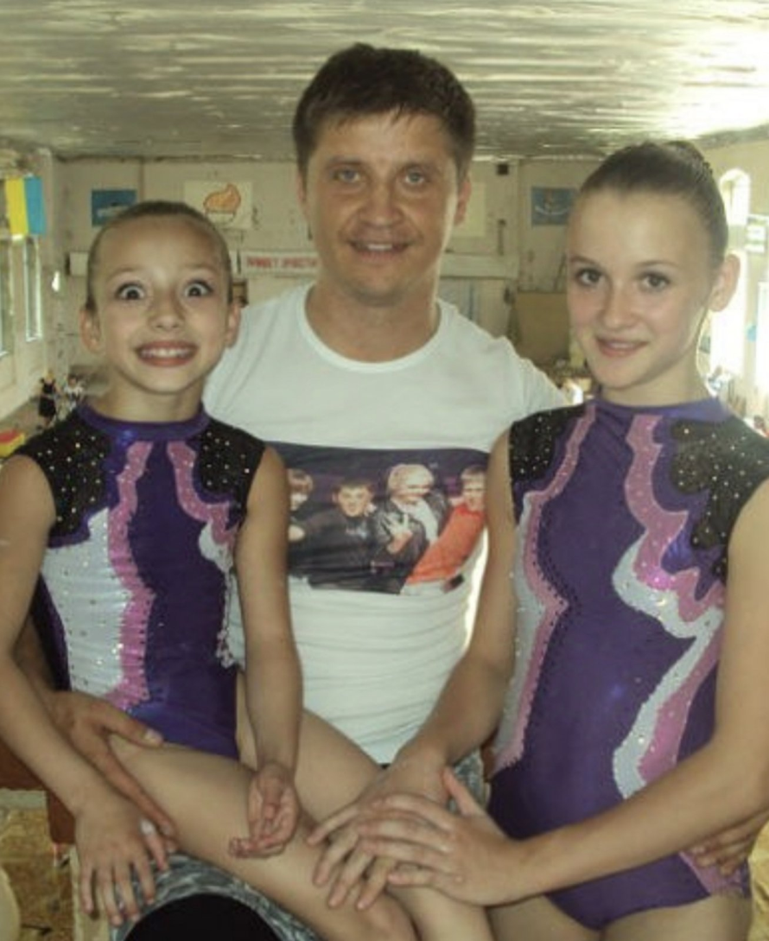
Мандзюк Анастасия Ермишкин Василий старостат руководитель спортивного клуба
«Спорт МЕД»

Slide 6
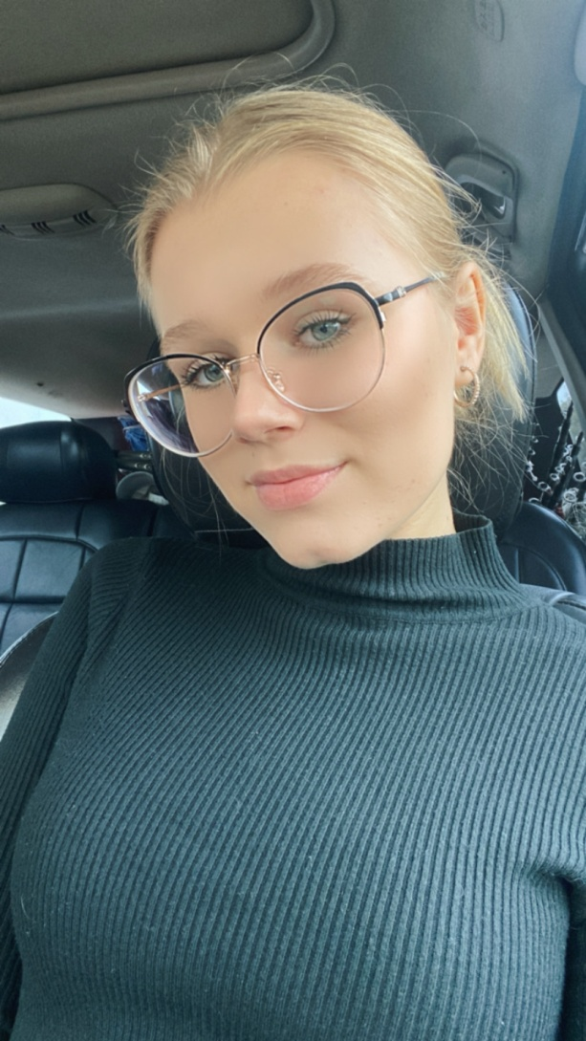
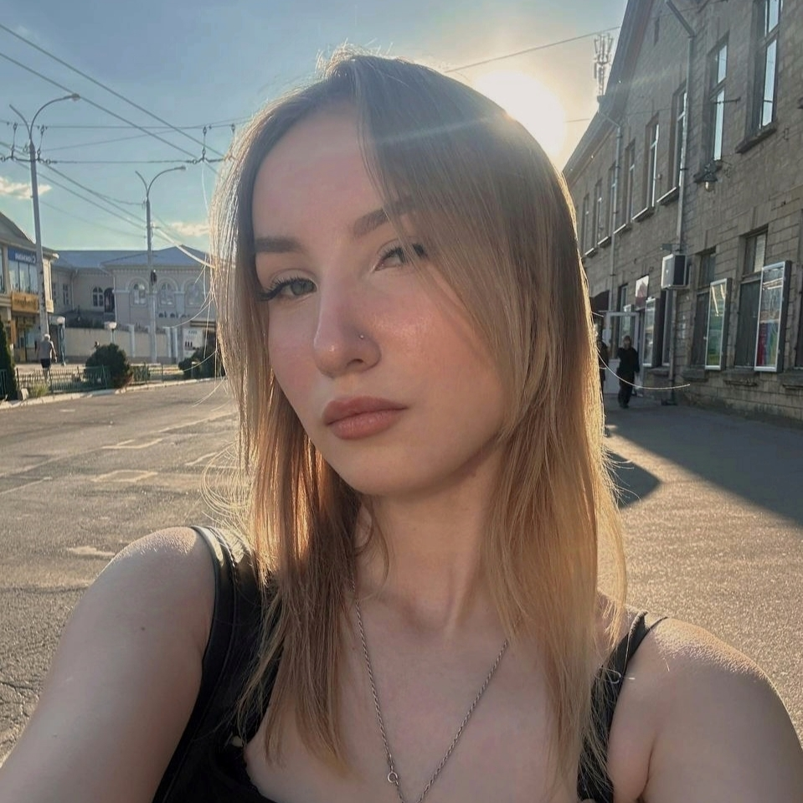
Новак Анна Габривская Мария старостат 2 курса

Slide 7

Кюркчу Ольга представитель 1 курса

Slide 8
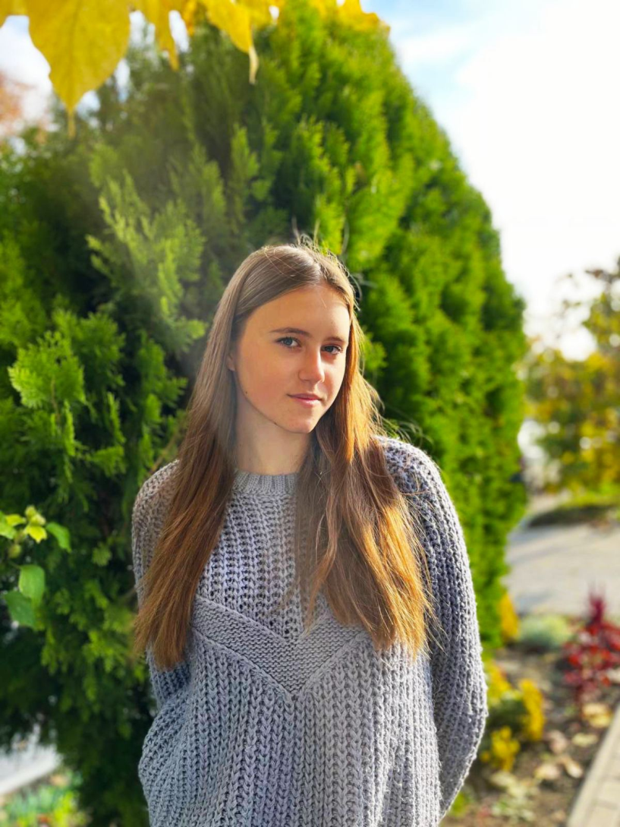
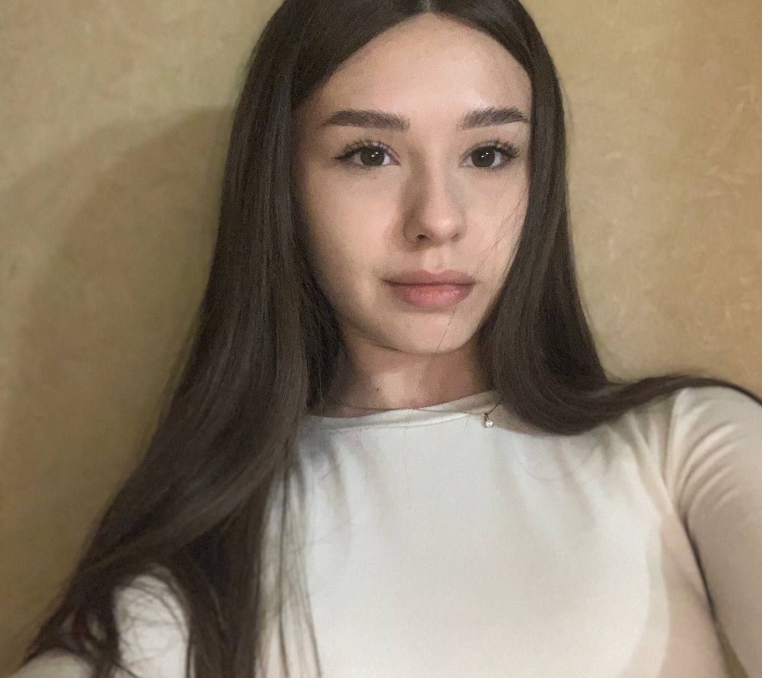
Шлапакова Дарья Сербина Анна
Центр «Волонтер»

Slide 9
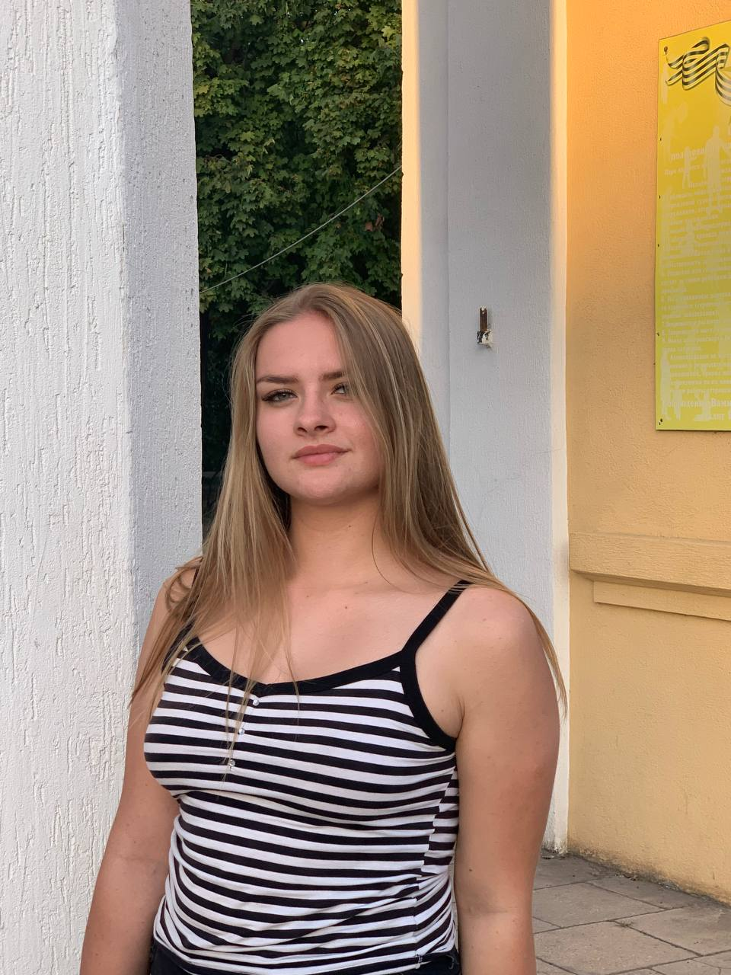
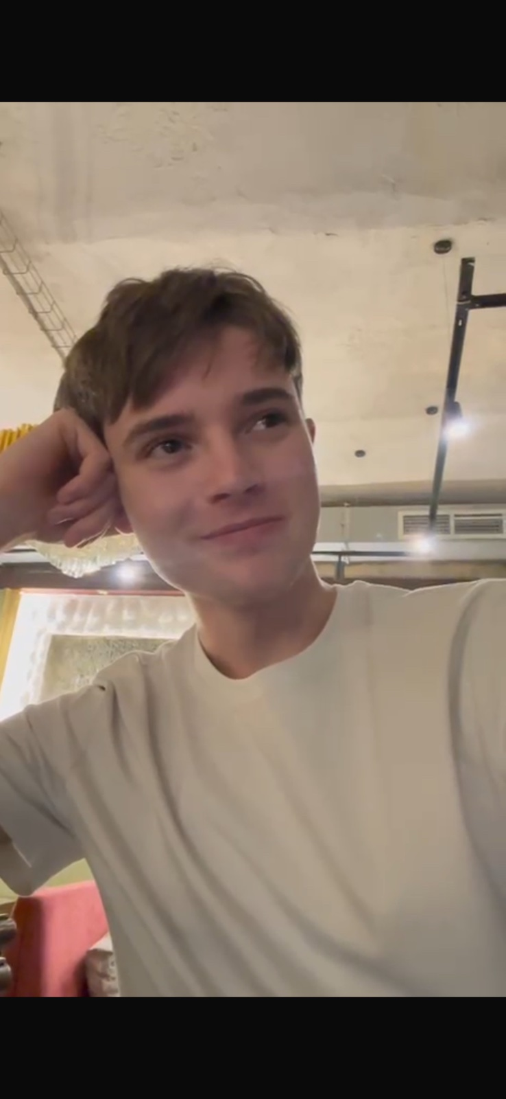
Храновская Грета Сариогло Сергей
Совет общежития

Slide 10
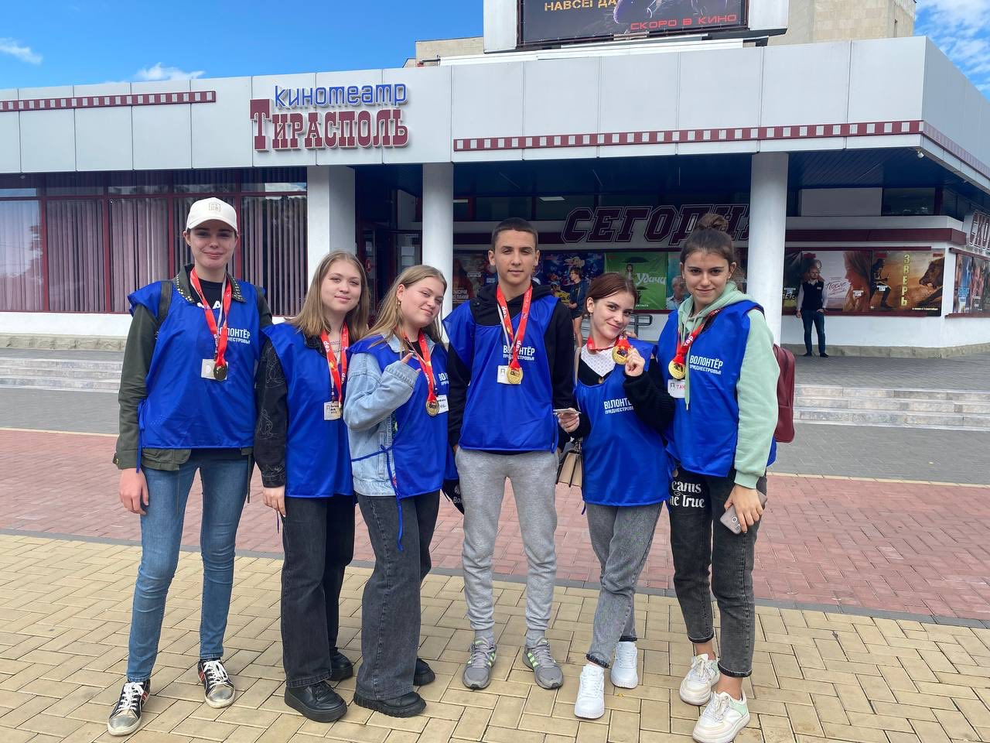
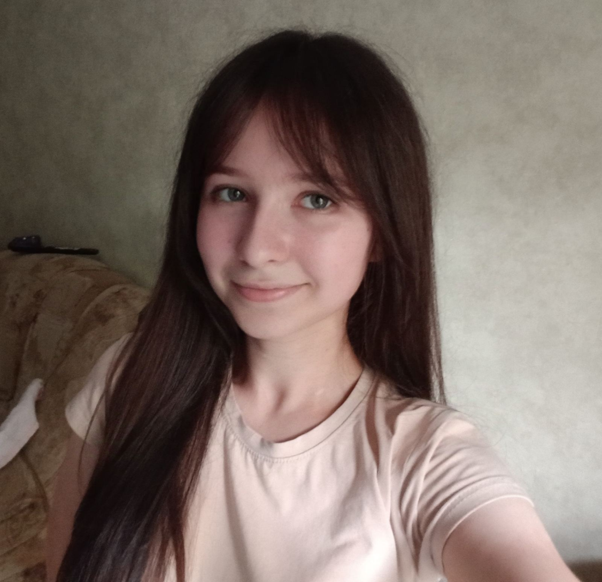
Стороженко Елизавета Карлаш Карина представители колледжа в
Общественном молодежном Молодежном Совете Совете при МП ПМР при МЗ ПМР

Slide 11
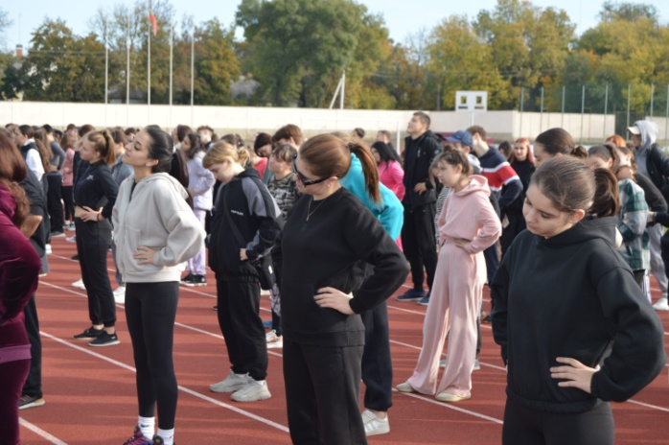
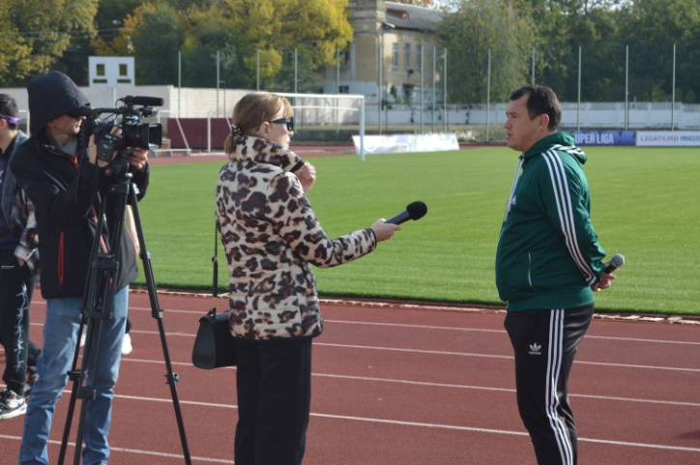
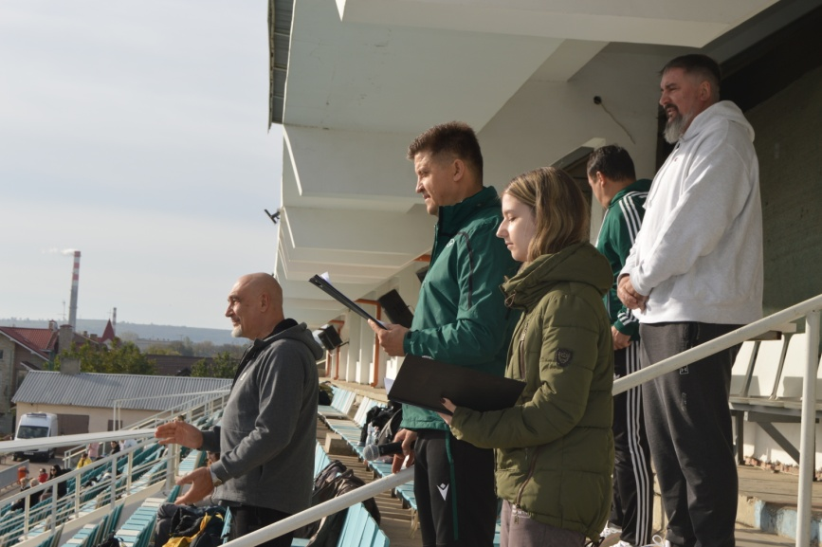
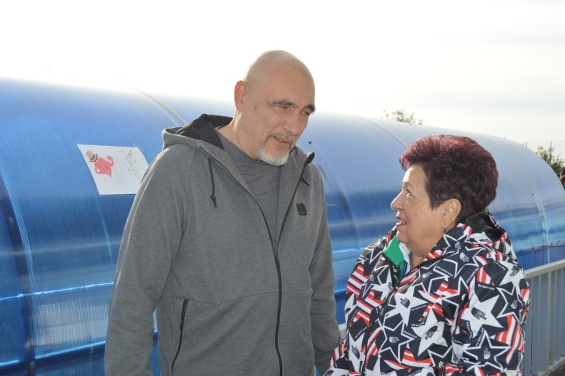
Студенческий спортивный клуб «СпортМед»
Руководитель – Ермишкин В.
Координатор – Борисов Д.М.
День здоровья 23.10.24 г.

Slide 12
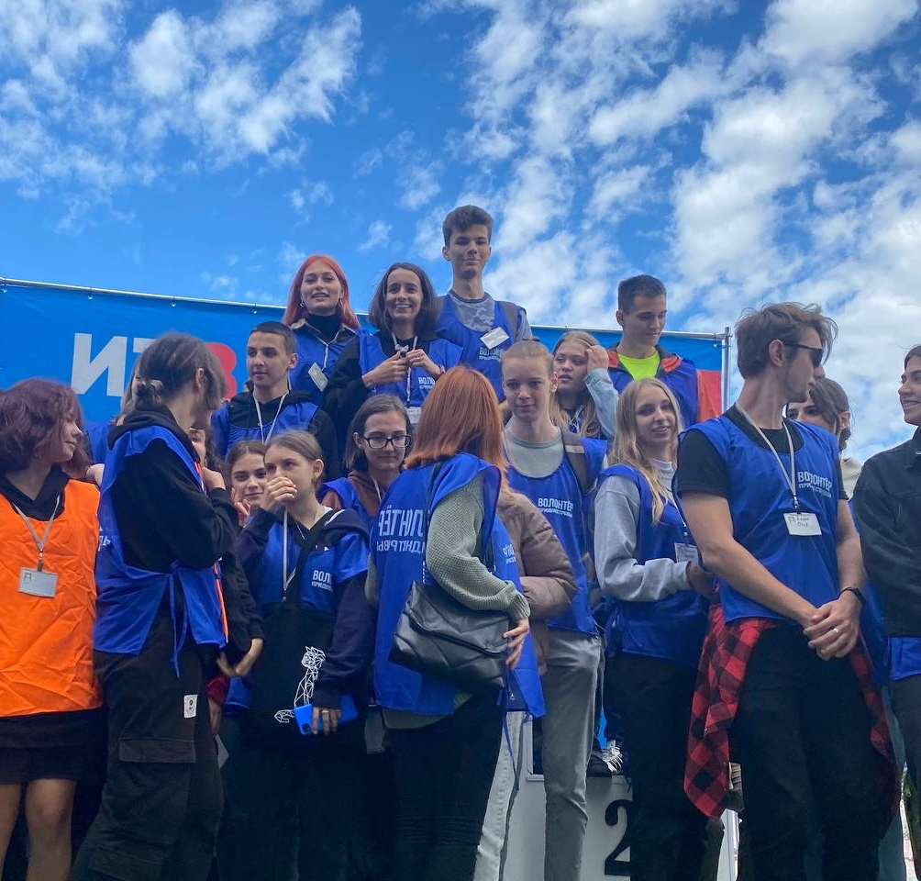
Центр «Волонтер»

Slide 13
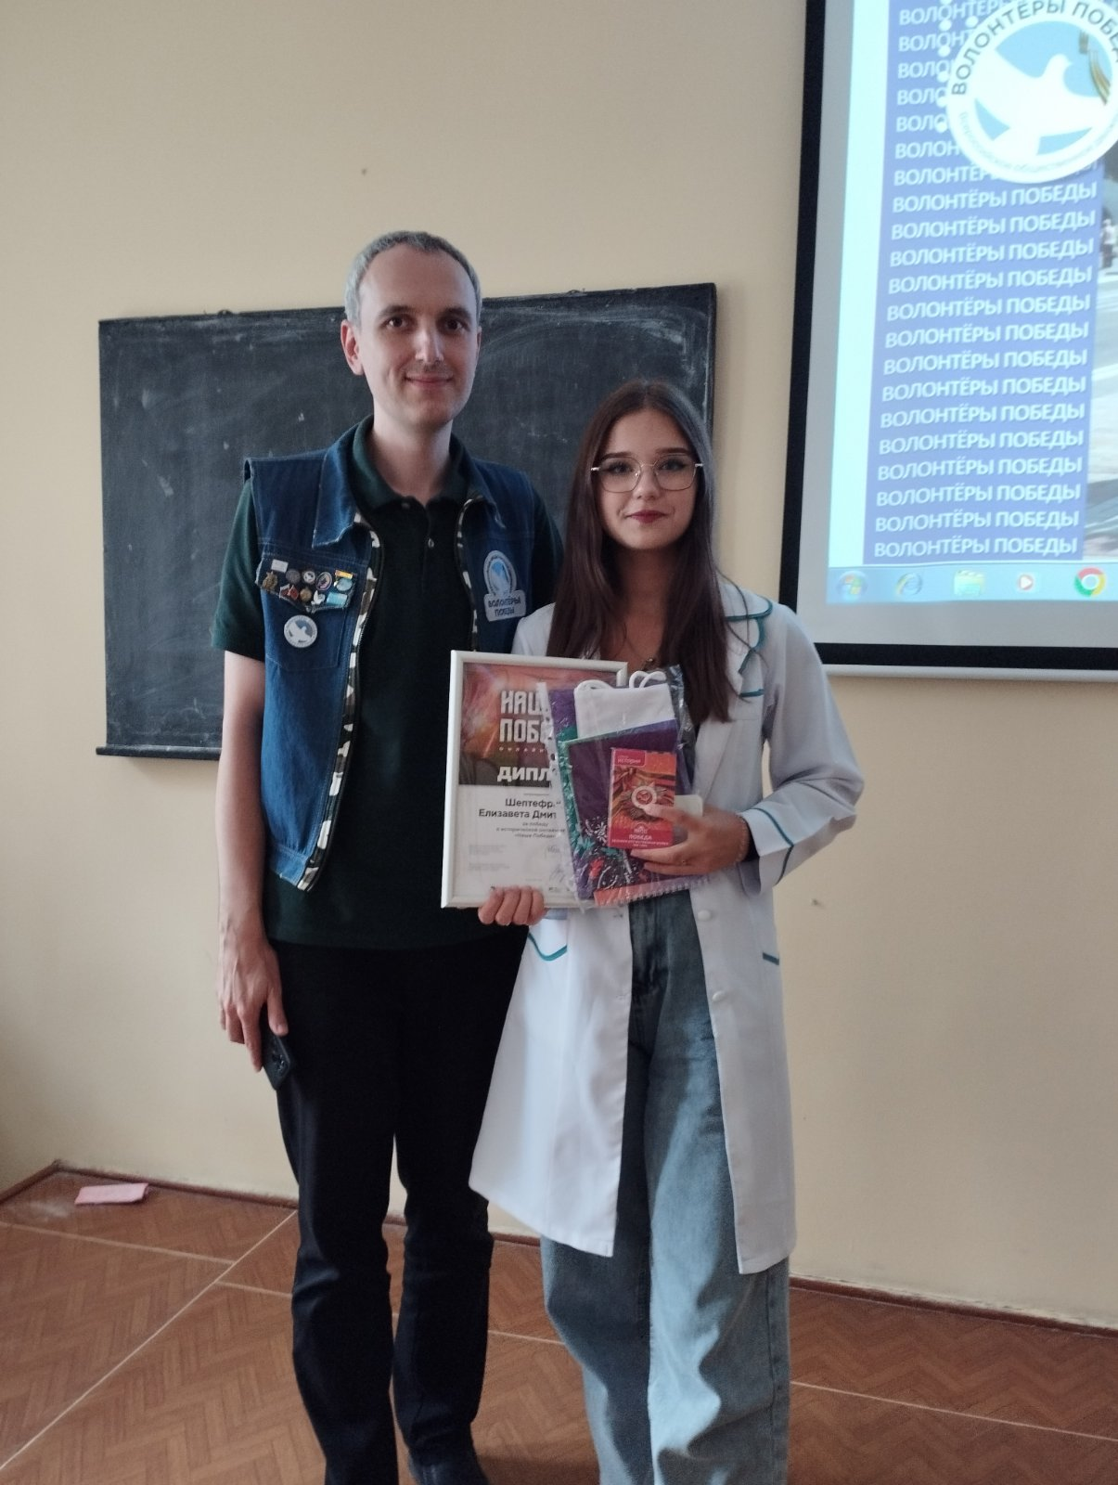
Волонтеры Победы Приднестровья
Руководитель: Сербина А.
Координатор: Терентьев В.И.

Slide 14
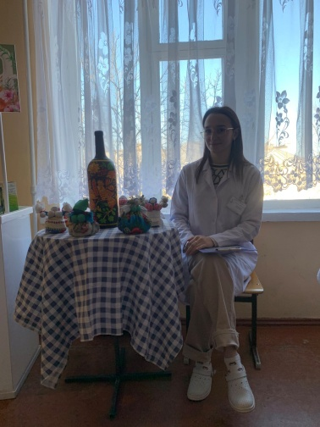
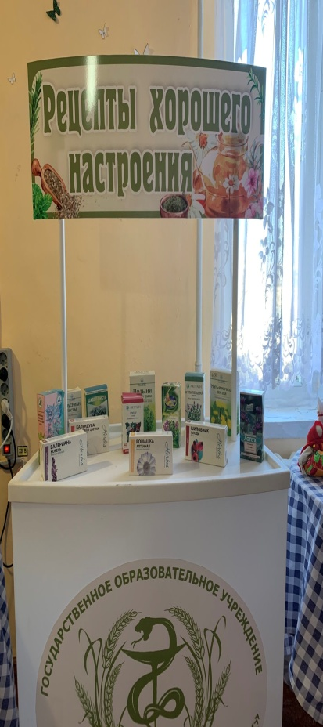
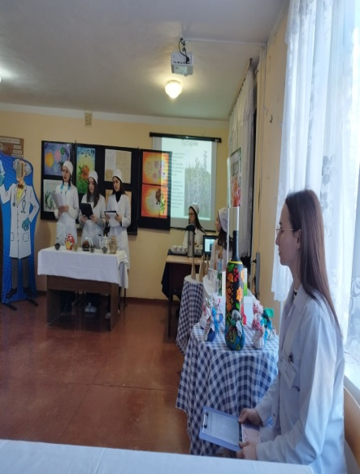
Волонтерский отряд:
«Дорогой добра»
Руководитель: Мельничук К.
Координатор: Шептефрац И.С.
Мастер класс: «Рецепты хорошего
настроения» 31.01.24.
(республиканский
уровень)

Slide 15
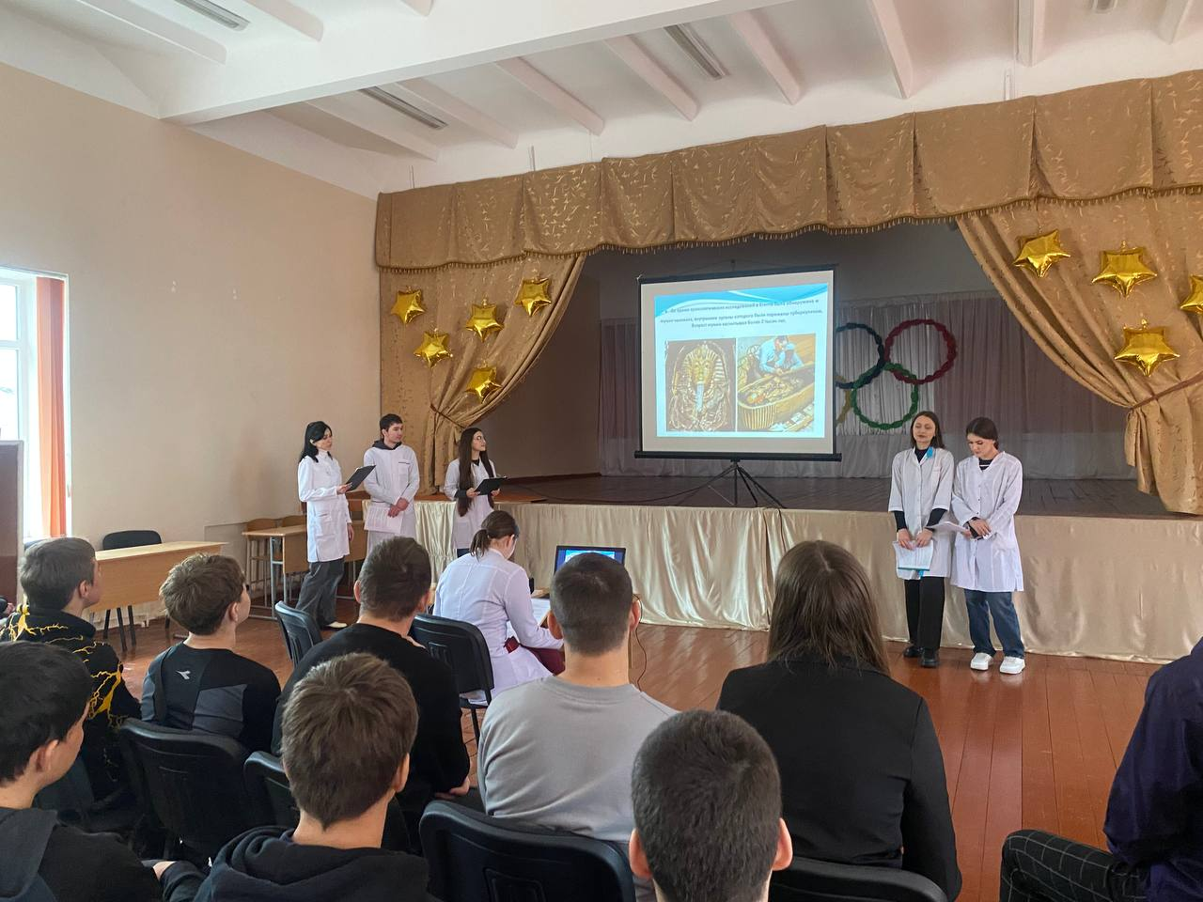
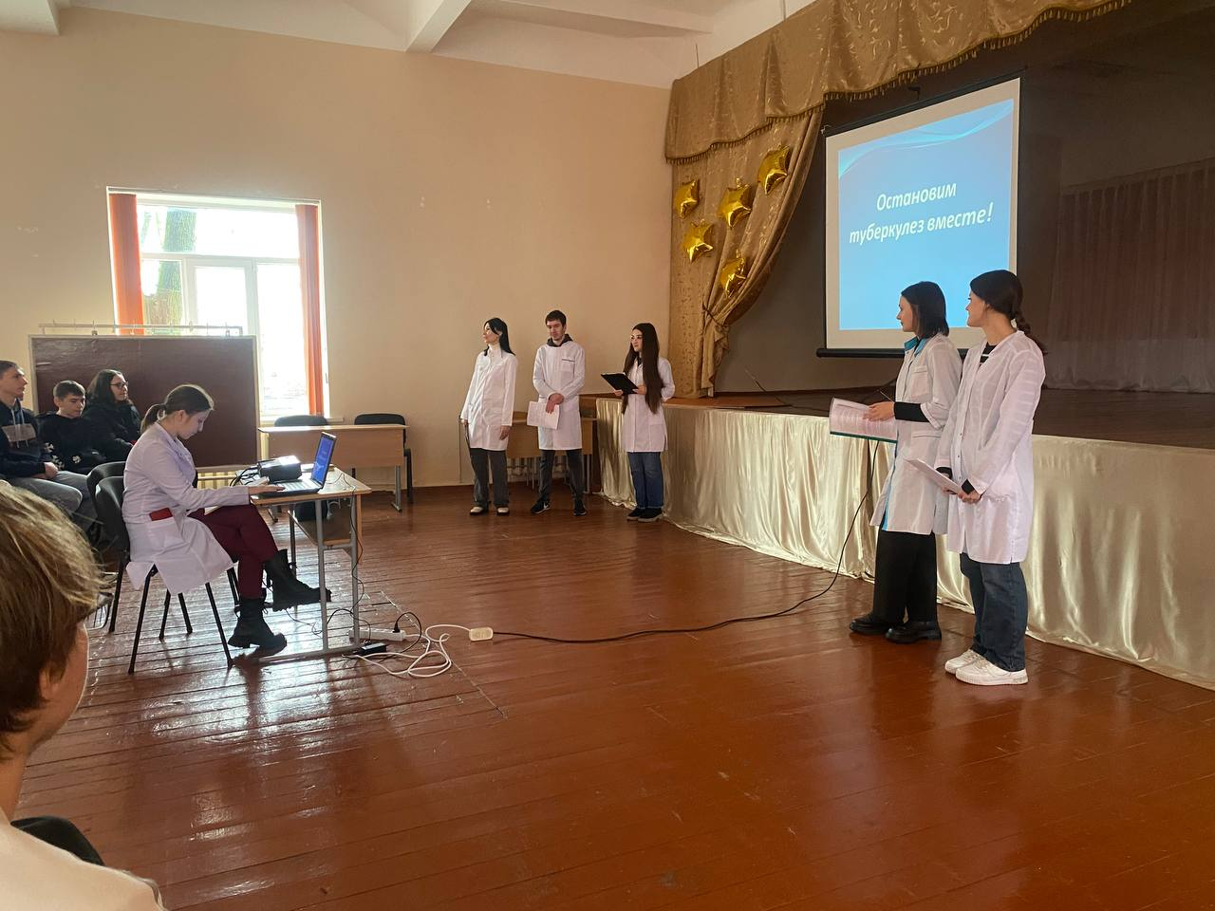
Училище Олимпийского резерва «Остановим туберкулез вместе» 13.03.24.

Slide 16
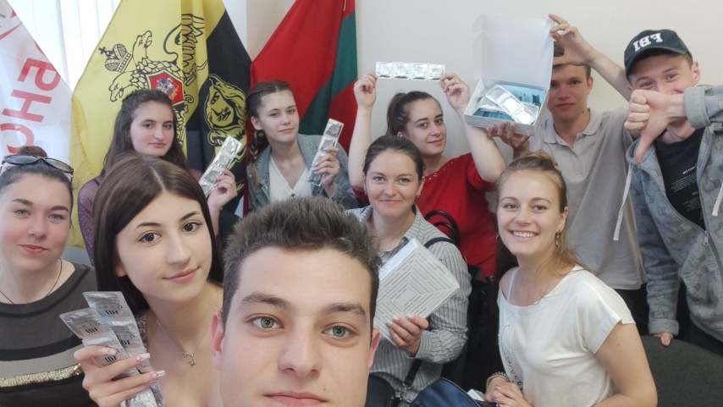
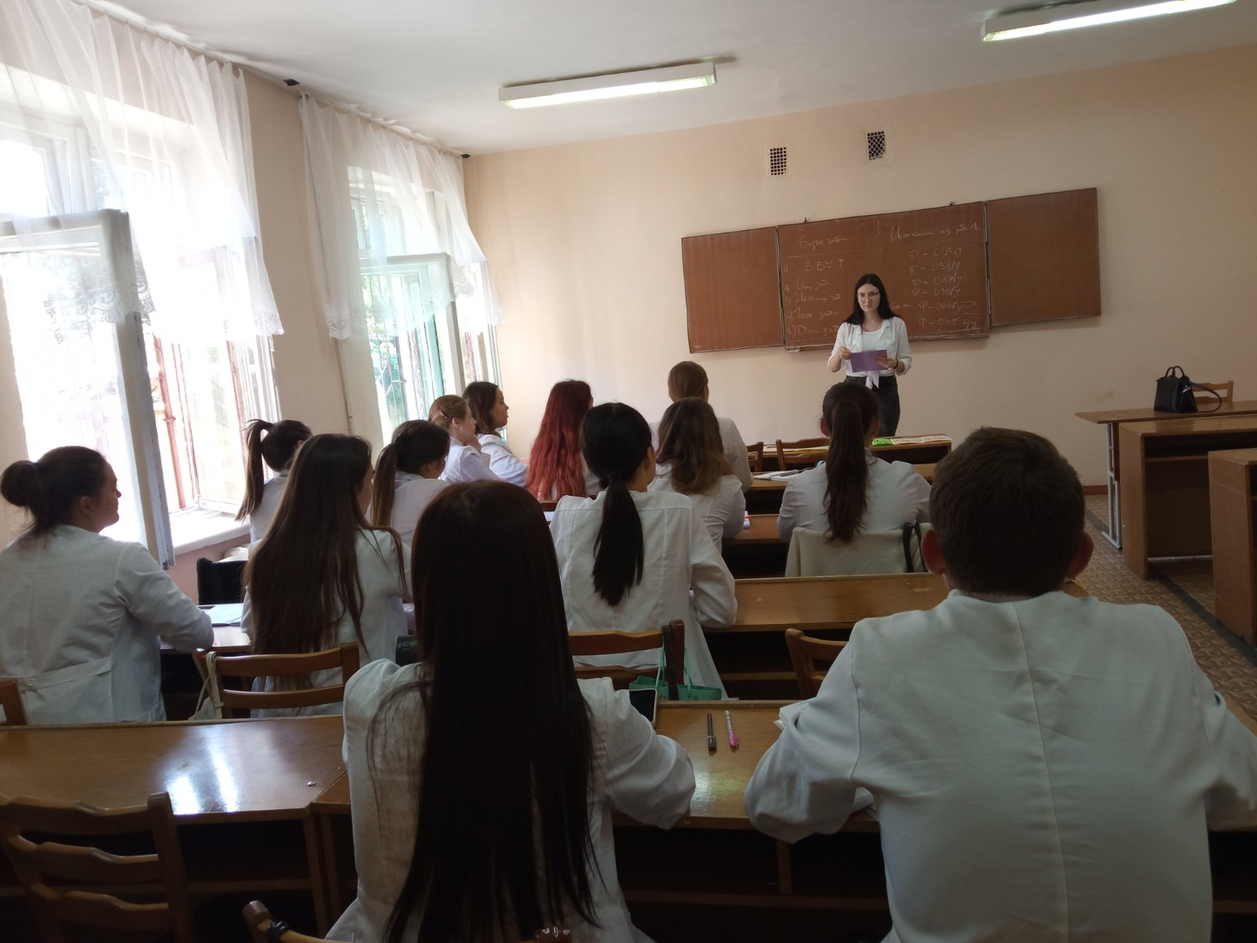
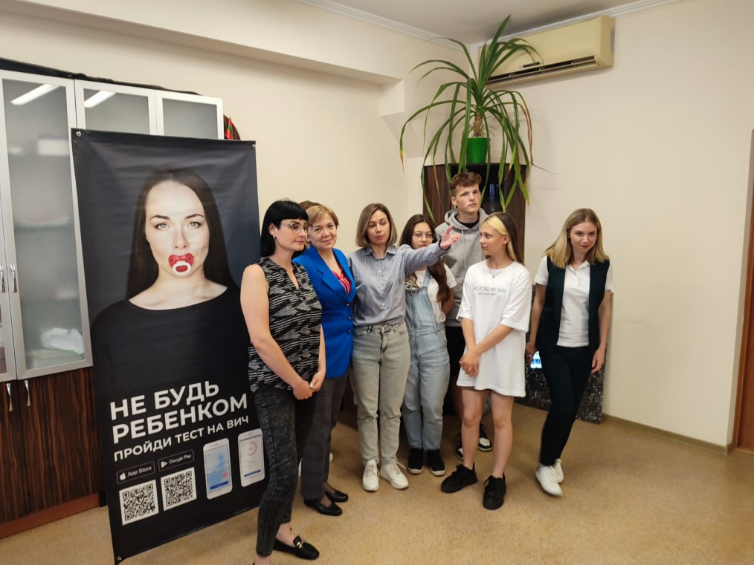
Обучение волонтеров на базе колледжа и РПП «Обновление»

Slide 17
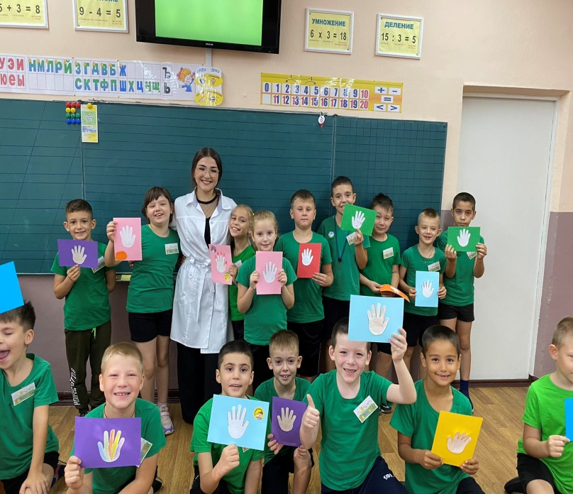
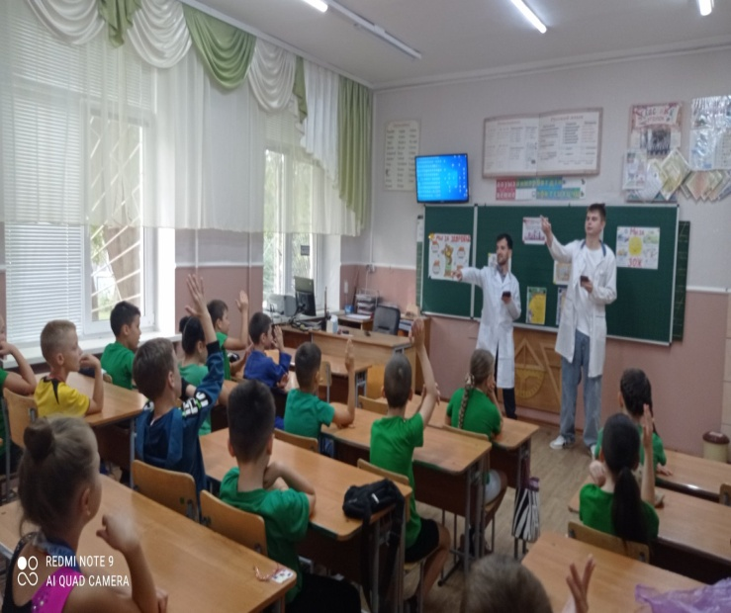
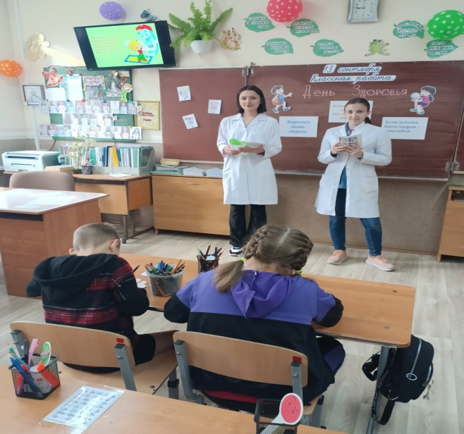
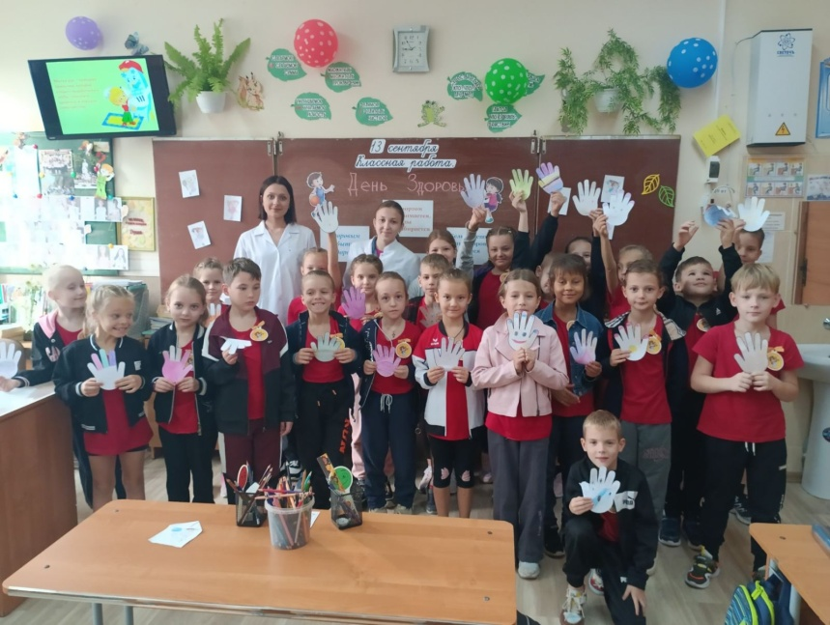
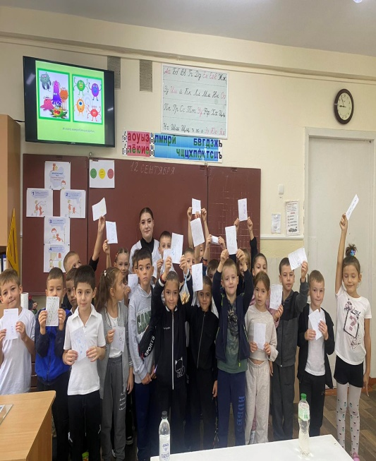
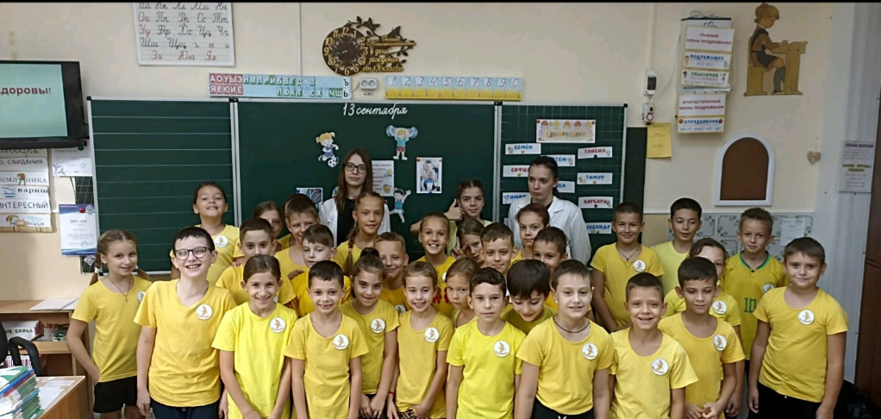
«Путешествие в страну Чистюлькино»
МОУ СОШ № 15, 13.09.24.

Slide 18
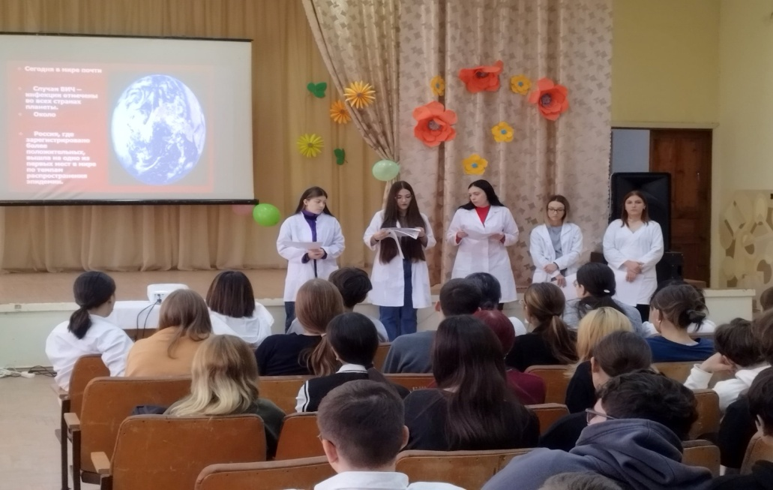
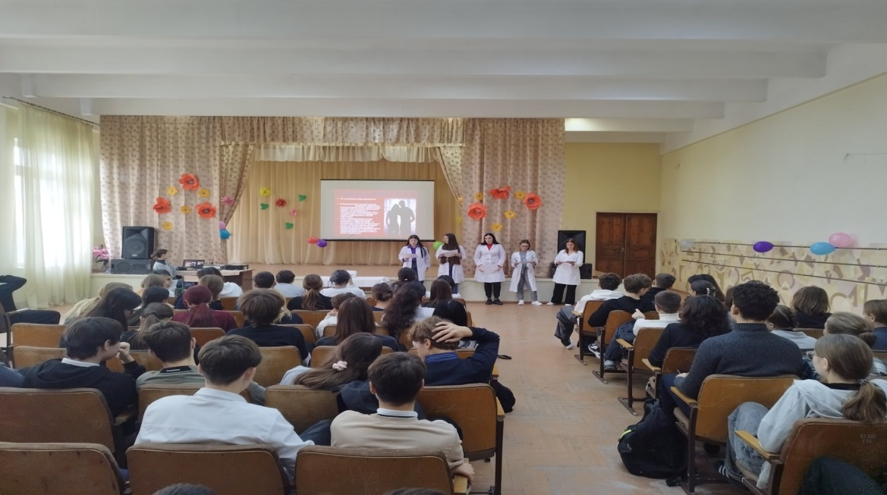
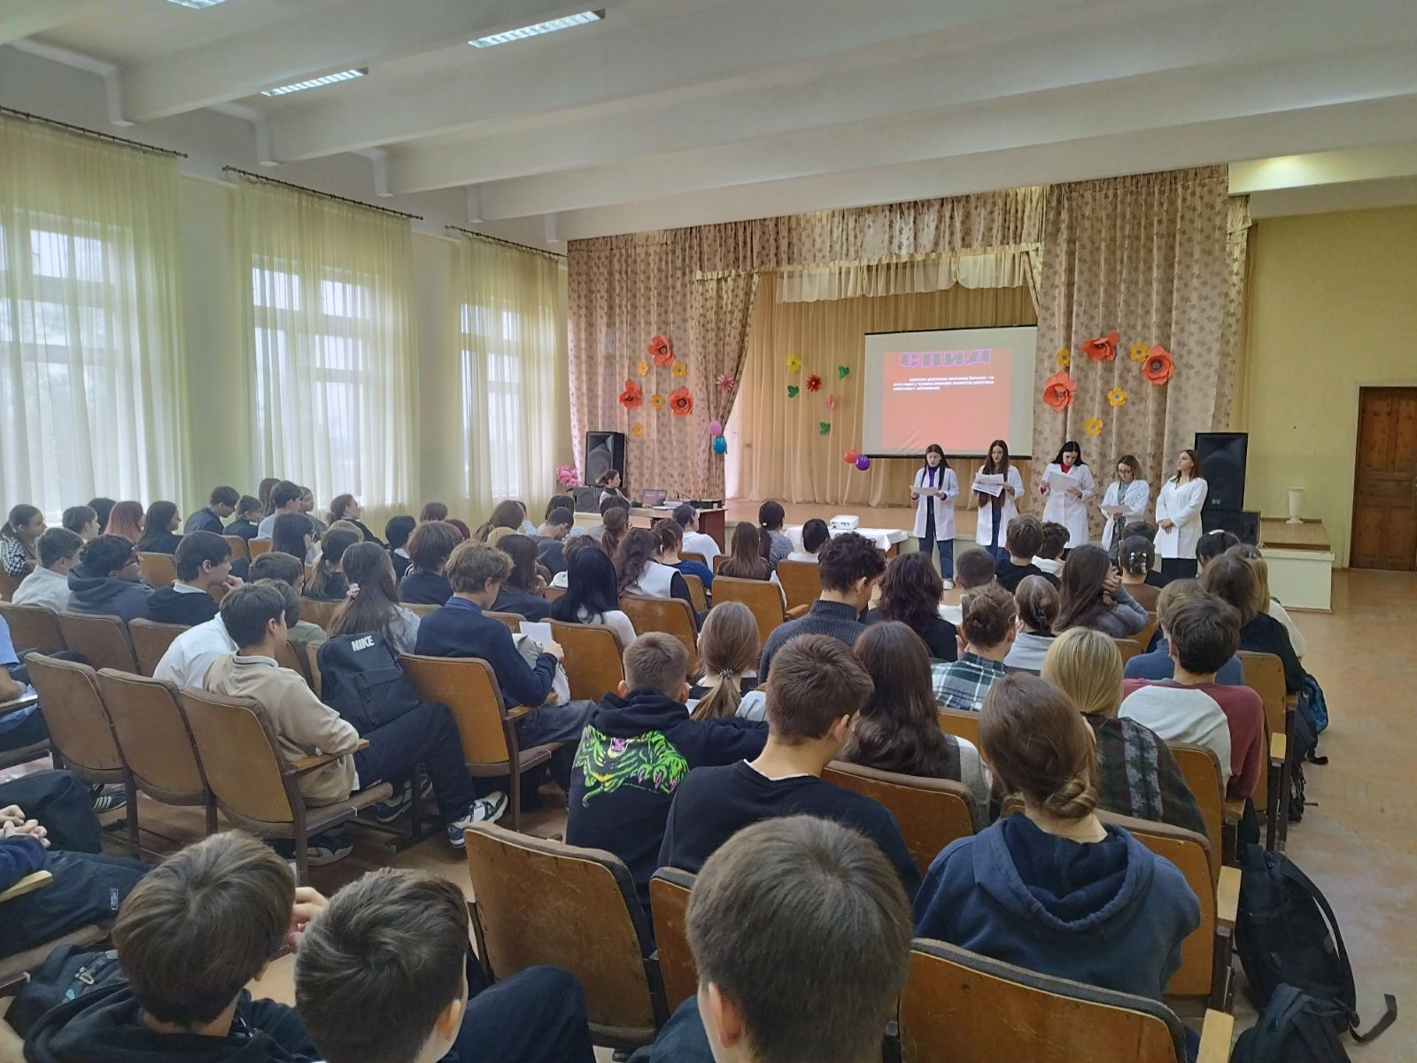
Лекция «ВИЧ/СПИД-инфекции»
МОУ СОШ № 18, 15.10.24.

Slide 19
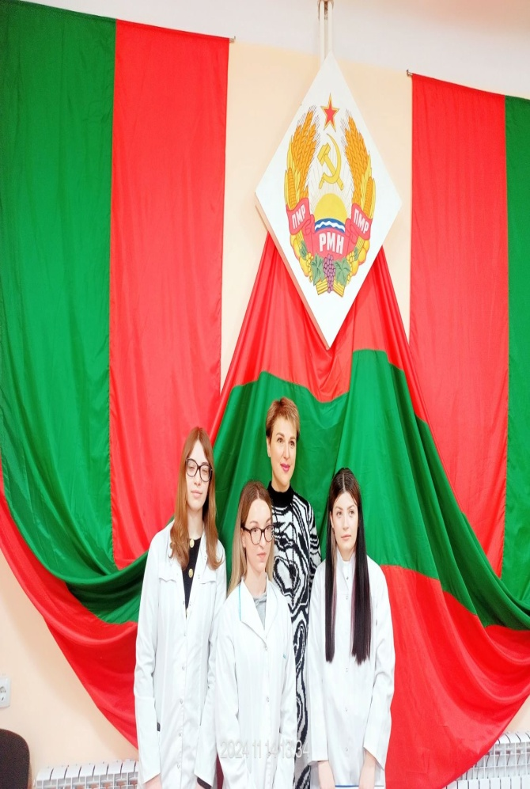
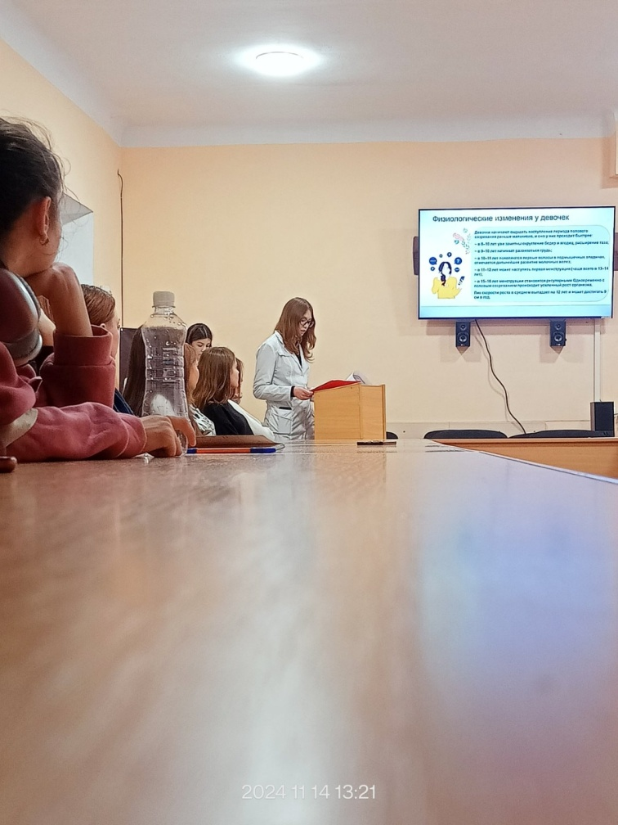
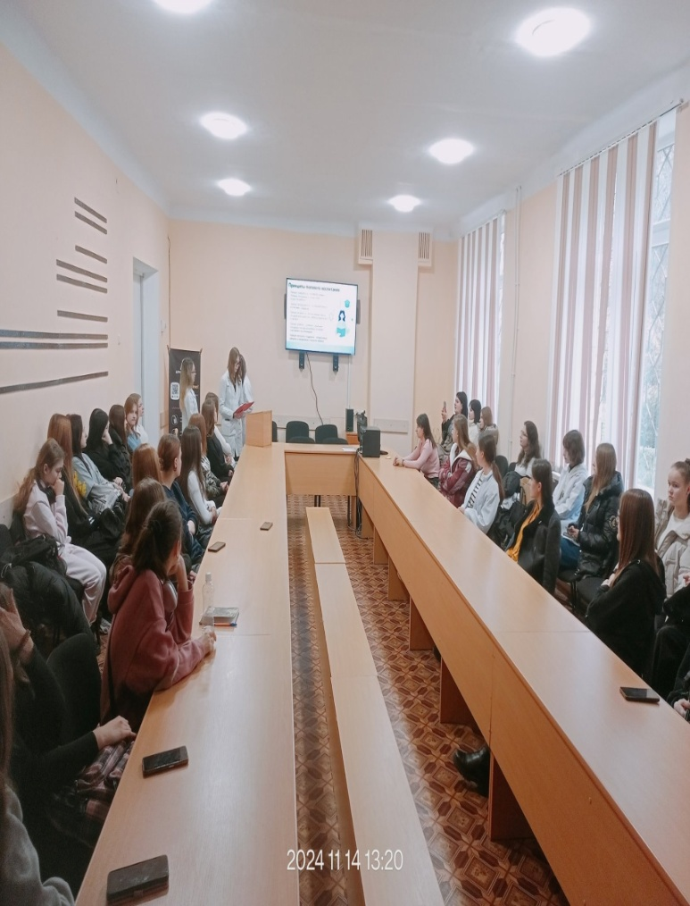
Круглый стол «Половое Воспитание» ГОУ СПО «Тираспольский аграрно-технический колледж им. М.В.Фрунзе», 14.11.24.

Slide 20
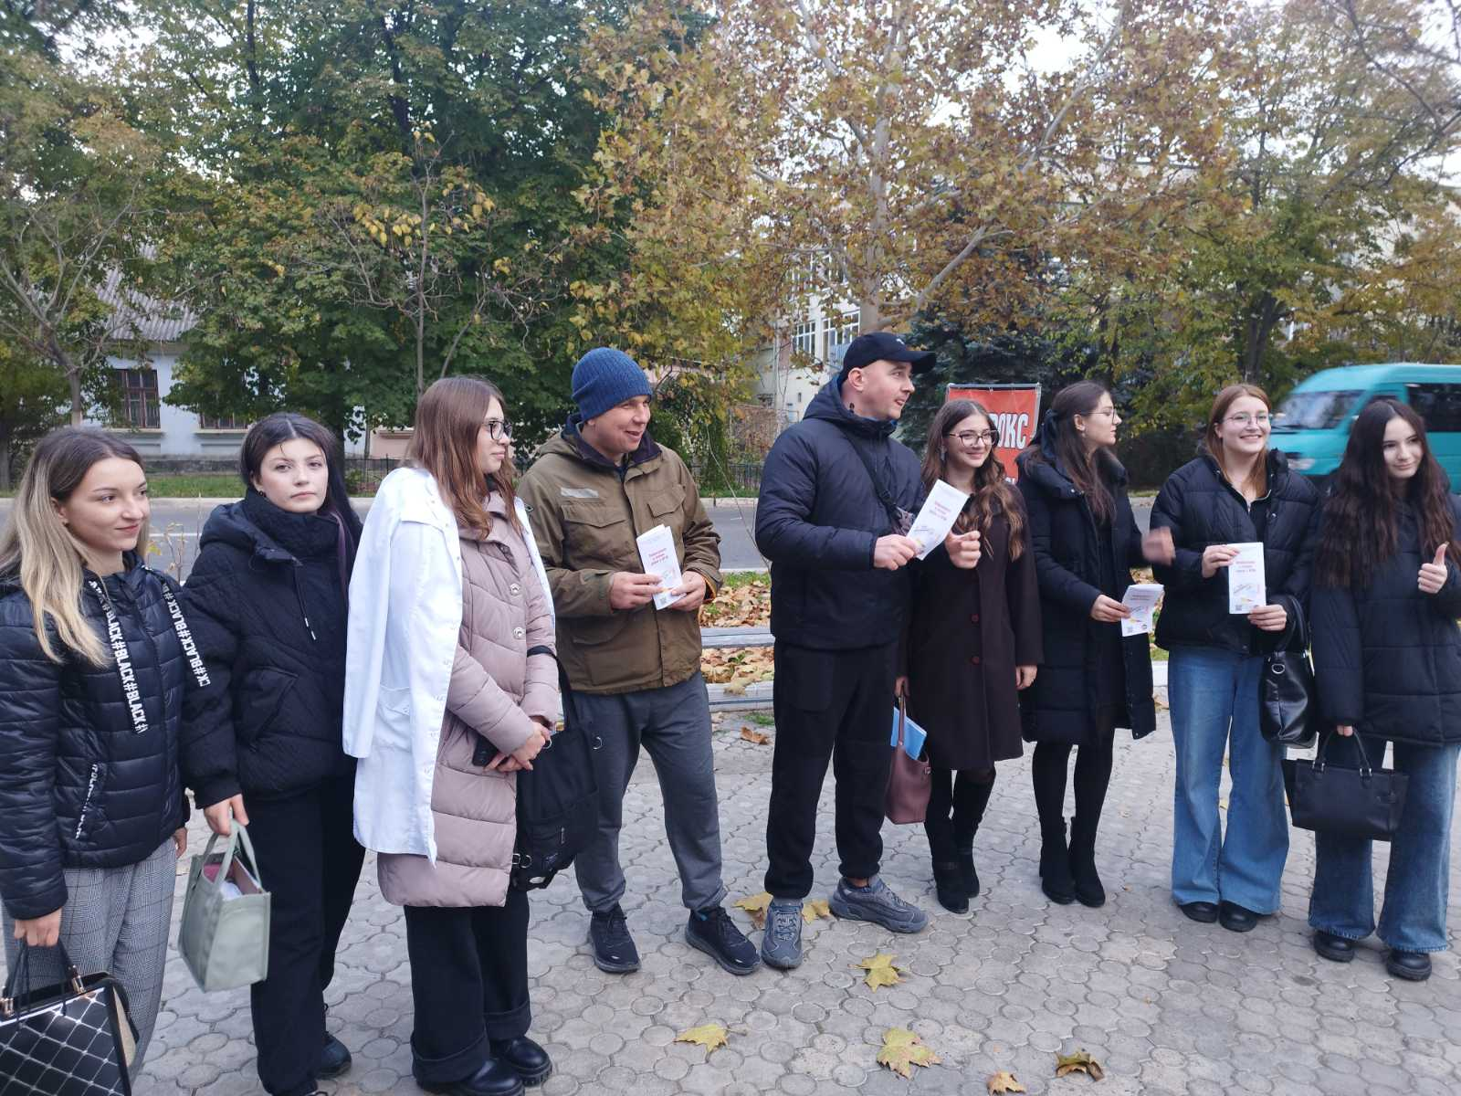
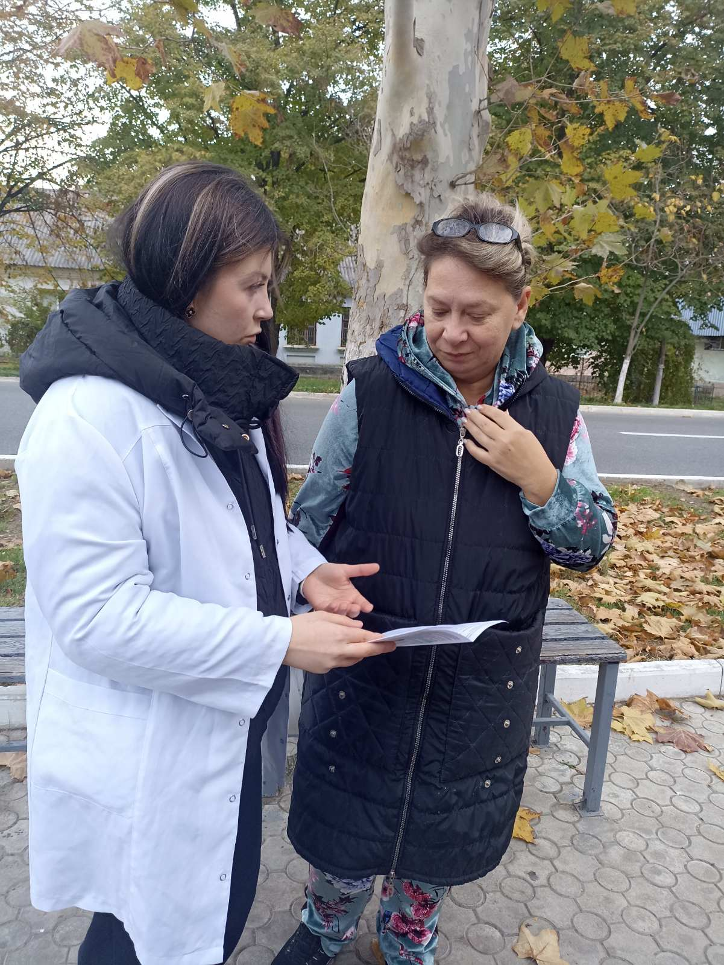
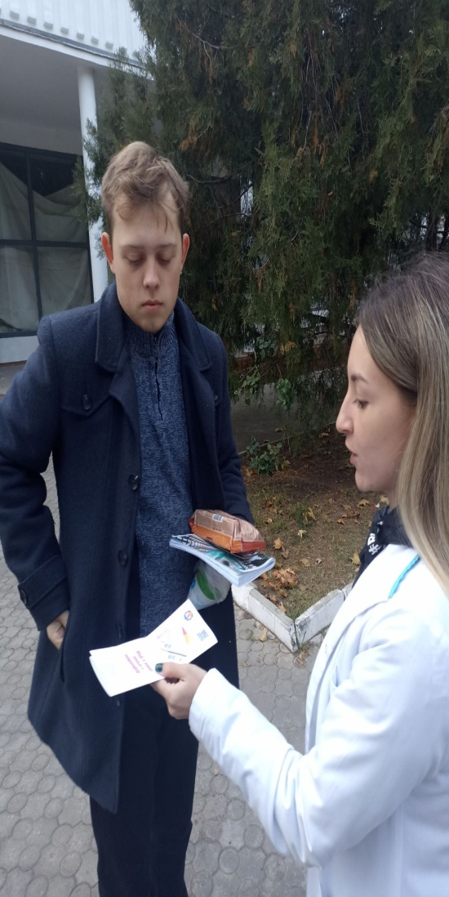
Акция «Курить уже не модно» 21.11.24.

